Slide 1
Latvijas pozīcija - kādiem būt tiešmaksājumiem lauksaimniekiem pēc 2020
Zigmārs Ķikāns
ZM Tirgus un tiešā atbalsta departaments
2017.gada 7.decembris

Slide 2
SATURS
KLP mērķi
Latvijas pozīcija par tiešmaksājumiem
Tiešo maksājumu izlīdzināšana
Vienotā platības maksājuma shēma
Aktīvais lauksaimnieks
Zaļināšanas maksājums
Mazie lauksaimnieki
Jaunie lauksaimnieki
Saistītais atbalsts
TKO riska pārvaldības instrumenti
Ražotāju organizācijas

Slide 3
1. KLP mērķi šobrīd un pēc 2020.gada
KLP MĒRĶI
(Romas Līgums)
Mērķi
2014 – 2020
Mērķi
2021-2027
Celt lauksaimniecības ražīgumu
Dzīvotspējīga pārtikas ražošanu – uzlabot ienākumus, konkurētspēju, atlīdzināt grūtības
Vieda un izturētspējīga lauksaimniecība
Panākt pietiekami augstu dzīves līmeni lauku iedzīvotājiem
Rūpes par vidi un rīcība klimata jomā
Dabas resursu ilgtspējīga apsaimniekošana un klimata rīcība – ilgtspējīgas prakses un inovācijas tehnoloģijās, produktos, procesos
Stabilizēt tirgus
Stiprināta sociālekonomiskā vide lauku apvidos
Nodrošināt piedāvāto produktu pieejamību tirgū
Modernizēta un vienkāršota politika
Teritoriālais līdzsvars –
Nodarbinātība, Jaunie lauksaimnieki, ekonomikas diversifikācija, mazo saimniecību apstākļu uzlabošana
ES Līgums, COP 21, SDGs
Panākt, ka patērētāji piedāvātos produktus saņem par samērīgām cenām

Slide 4
2. Latvijas pozīcija par tiešmaksājumiem
Izlīdzināmi tiešie maksājumi;
Vienkāršot tiešo maksājumu sistēmu;
Paredzēt lielāku brīvību pielāgot politikas dalībvalstu specifiskajai situācijai;
Jāsaglabā tiešie maksājumi un KLP 1.pīlārs;
Turpināms VPM;
Jaunas nozīmes «aktīva lauksaimnieka» nosacījums;
Jāsaglabā zaļināšanas maksājums, jauno lauksaimnieku atbalsts, mazo lauksaimnieku shēma;
Jānodrošina plašāki saistītā atbalsta atbalstāmie sektori;
Jāievieš ELGF tehniskā palīdzība.

Slide 5
3.1. Lēmums par tiešo maksājumu līmeni:
ES tiešo maksājumu līmenis 2020. gadā (EUR/2009.g. ha)

Slide 6
3.2. Izmaiņas tiešo maksājumu līmenī:
ES tiešo maksājumu līmenis 2020. gadā (EUR/2015.g. ha)
- 14 EUR

Slide 7
3.3. Kāda būs Apvienotās Karalistes izstāšanās ietekme uz tiešo maksājumu finansējumu?
?

Slide 8
3.4. Lauksaimniecības zemes platības izmaiņas 2015./2009.g.
2015.gadā, salīdzinot ar 2009. gadu, ir būtiski mainījusies LIZ platība:
ES kopumā tā ir samazinājusies par - 3%,
LV palielinājusies par +8%, sasniedzot 1 667 985 ha 2015. gadā.

Slide 9
4.1. Saglabājama VPM shēma, jo turpinās strukturālās pārmaiņas
Pretendenti:
- 16%
- 11 tūkst.
LIZ:
+ 34%
+ 430 tūkst. ha

Slide 10
4.2. TM saņēmēju struktūra (pēc saņemtā atbalsta)
Līdz 500.0 eur
500.1 - 5 000.0 eur
5 000.1 - 50 000 eur
11 % saimniecību saņem 73% finansējuma un apsaimnieko 73% ha
50 000.1 - 100 000.0 eur
100 000.1 un vairāk eur

Slide 11
4.3. TM saņēmēju struktūra (pēc hektāriem)
Līdz 5 ha
5.1 - 30.0 ha
30.1 – 100.0 ha
5 % saimniecību (100 un vairāk ha) saņem 59% finansējuma un apsaimnieko 60% ha
100.0 – 1 000.0 ha
1 000.1 un vairāk ha

Slide 12
5. Jaunas nozīmes «aktīvais lauksaimnieks»
2012
2016
Saimniecību skaits
Zālāju hektāri
Zālāju ha bez dzīvnieku vienībām
Dzīvnieku blīvums 0,1 līdz 0,3 LLV
Dzīvnieku blīvums 0,3 līdz 0,5 LLV
Dzīvnieku blīvums vairāk par 0.5 LLV

Slide 13
6. «Zaļināšanas» maksājums
Bioloģiskie lauksaimnieki
Mežu atbrīvojums
Mazie lauksaimnieki
Aramzeme <10 ha
Aramzeme 10 -15 ha
Araramzeme >15 ha

Slide 14
7. Mazo lauksaimnieku atbalsta shēma
Latvija
Eiropas Savienība (15 DV)
13 970 pretendenti
Saimniecību skaits
Platība, ha

Slide 15
8.1. Maksājumu gados jauniem lauksaimniekiem
Latvija
Eiropas Savienība
3 217
pretendenti
Saimniecību skaits
102 516 hektāri
Platība, ha

Slide 16
8.2. Saglabāt jauno lauksaimnieku atbalstu
Saimnieku vecuma struktūra LV
Saimnieku vecuma struktūra ES
12,5 tūkst.
Līdz 34 gadi
35 - 44 gadi
45 – 64 gadi
65 un vairāk gadi
JAL pretendentu skaits un apsaimniekotā platība

Slide 17
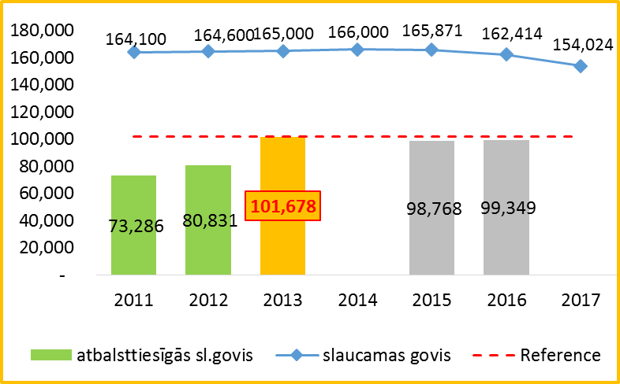
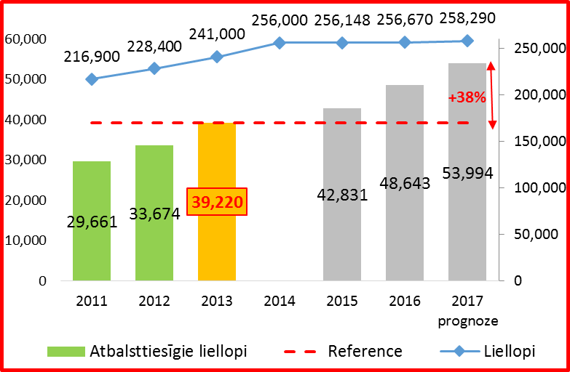
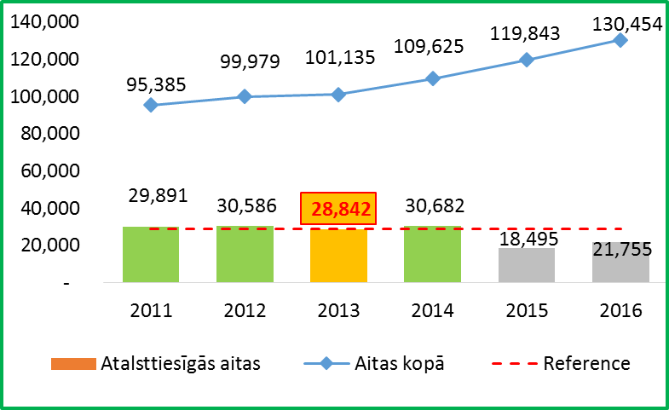
9.1. Kādiem mērķiem paredzams saistītais atbalsts?
BSA par slaucamām govīm
BSA par liellopiem
BSA par aitām

Slide 18
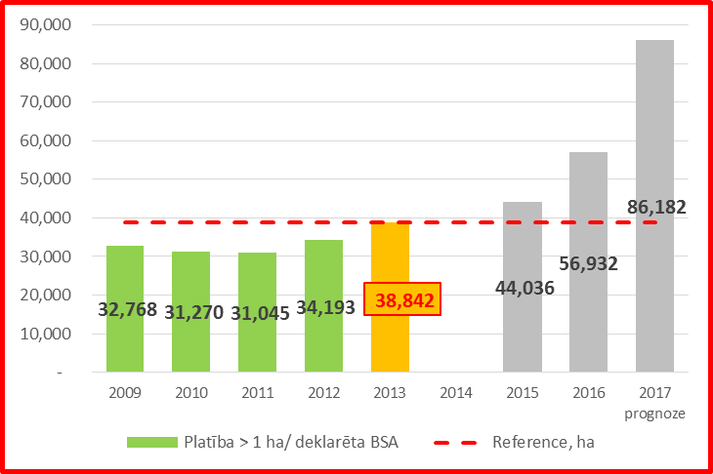
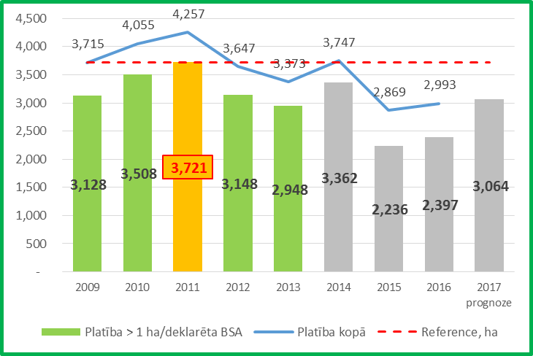
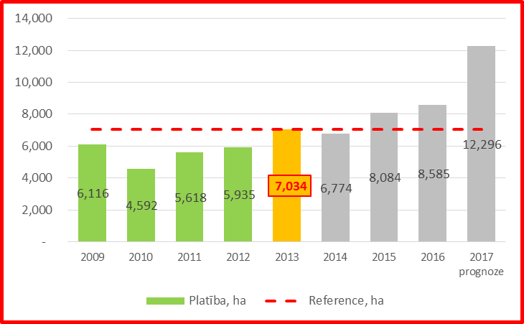
9.2. Kādiem mērķiem paredzams saistītais atbalsts?
BSA par proteīnaugiem
BSA par dārzeņiem
BSA par sertificētām labības sēklām

Slide 19
9.3. Pašnodrošinājums ar lauksaimniecības produktiem

Slide 20
10. TKO riska pārvaldības instrumenti
Šobrīd ES KLP pieejamie riska pārvaldības instrumenti:
Tirgus intervence:
iepirkums intervencē
atbalsts privātai uzglabāšanai
Ārkārtas atbalsta pasākumi:
tiešs finansiāls atbalsts – daļēji kompensējot cenu krituma ietekmē negūtos ieņēmumus
Ienākumu stabilizācijas instruments:
Finansiāls atbalsts - daļējai zaudējumu kompensēšanai, izmantojot privātus ieguldījumus
Tirgus intervences pasākumos 2014.-2016. gadā ieguldīti ~ 11 milj. EUR
Ārkārtas atbalsta pasākumi piena nozarē:
2015. gada marts: 7,72 milj. EUR
2015. gada decembris: 7,15 milj. EUR
2016. gada jūnijs: 6,20 milj. EUR (valsts papildu)
2016. gada decembris: 9,76 milj. EUR
2017. gada jūnijs: 7 milj. EUR (valsts papildu)
Ienākumu stabilizācija - Iespējams LAP ietvaros, bet LV neizmanto
sezonālu un strukturālu tirgus grūtību mazināšanai
Kādiem jābūt riska pārvaldības instrumentiem nākotnē

Slide 21
11. Ražotāju organizācijas
Ražotāju sadarbība un apvienošanās:
tirgus varas stiprināšana, ražotāju pozīciju aizstāvēšana
labāki līguma un cenas nosacījumi
lielāki ienākumi no tirgus
arī – kā papildus instruments risku pārvaldībai, papildus iespēja investēt tehnoloģijās un attīstībā utt.
- BET -
šobrīd ES ražotāju organizāciju iespējas netiek plaši izmantotas:
uzticība līdzšinējai kooperatīvu sistēmai
neuzticība jauniem izaicinājumiem
nav skaidru, nepārprotamu ieguvumu
Jāveicina ražotāju organizāciju veidošanās
Jāuzlabo šādu organizāciju darbības efektivitāte
Jāskaidro ieguvumi

Slide 22
Paldies par uzmanību!

